Slide 1

素材库
请老师选择使用

Slide 2
思考2：要确定函数y=a^{x}(a>0,且a≠1)的解析式，关键需要确定哪个量？
提示：要确定函数y=a^{x}(a>0，且a≠1)的解析式，关键需要确定底数a的值.

Slide 3
【归纳总结】解指数不等式或者指数方程时，要注意根据指数函数的单调性进行转化，转化为代数不等式或者代数方程求解，在底数不确定时要注意分类讨论，这里体现了化归转化思想和分类讨论思想.

Slide 4

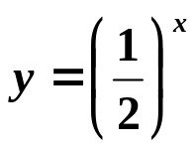
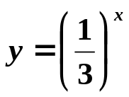



1
O
1

Slide 5



1
1
1
1
O
1
0
1
O
O

Slide 6
1
1
O
O

Slide 7
1
O

Slide 8












指数函数的图象

Slide 9
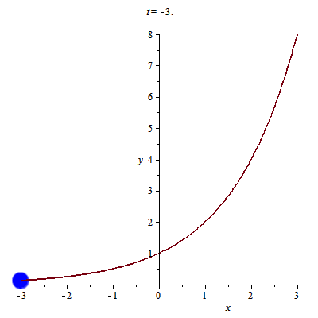

Slide 10
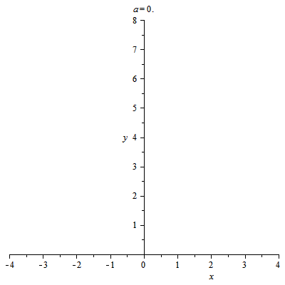

Slide 11
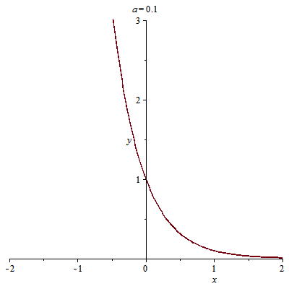

Slide 12
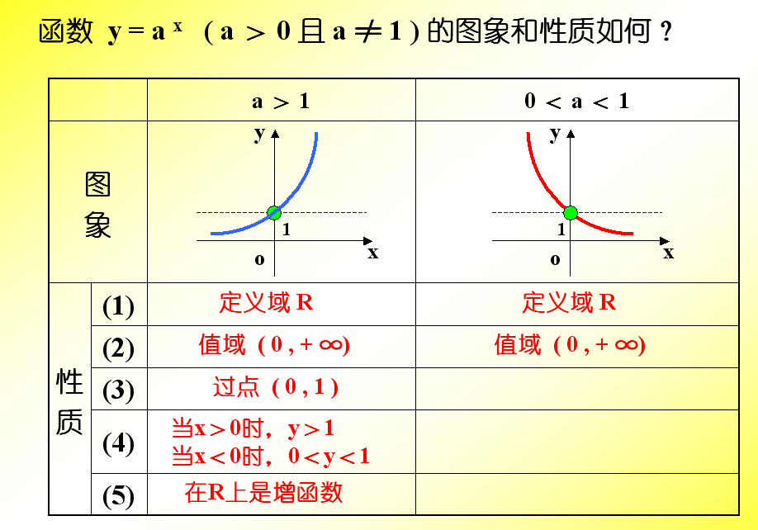
过点(0,1)
当x＞0时，0＜y＜1
当x＜0时，y＞1
在R上是减函数

Slide 13
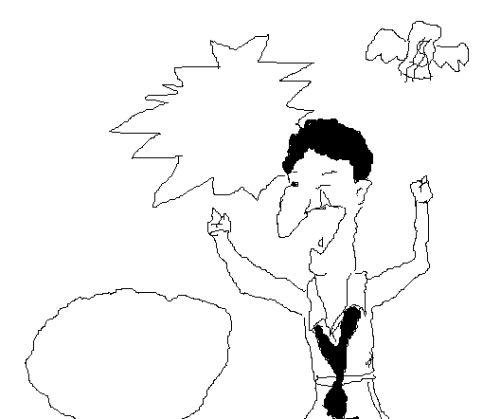
破产啦！
韦伯与百万富翁杰米定了一项合同，在整整一个月中，韦伯每天给杰米10万元，杰米第一天给韦伯1分钱，以后每天给韦伯的钱是前一天的两倍
微不足道的数字怎么会变得这么巨大啊？
同学们算一算，一个月满后谁会赢钱？
计算

Slide 14
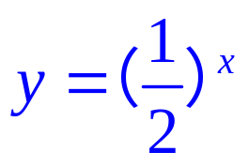
探究点1
形如y=2^{x}， 的函数是指数函数.那么，指数函数是怎样定义的呢？
指数函数的概念：
一般地，函数____（a＞０，且a≠１）叫做指数函
数，其中x是自变量，函数的定义域是__.
y=a^{x}
R

